Slide 1

PUNTO 8
Información al Pleno sobre la autorización de pago
Reposición de teléfono móvil institucional
Presenta:
Lcda. Marta Alicia de Magaña
Directora Ejecutiva del MCP-ES
Plenaria del MCP-ES
24 de septiembre de 2026
Notes:
Objetivo: informar al Pleno sobre la autorización de pago emitida por la Presidencia y dejar constancia de la decisión urgente.
La documentación suministrada indica que la autorización ya fue emitida. Por ello, la propuesta final usa la fórmula 'se da por informado y deja constancia'.
Fuentes: Nota MCP-ES 08-09-2026; correo de solicitud del 2 de septiembre de 2026; respuesta de Presidencia del 2 de septiembre de 2026.

Slide 2
Secuencia de la actuación urgente
El plazo de la garantía exigió completar el trámite antes de la sesión plenaria
31 AGO
1 SEP
DENTRO DE 72 H
3 SEP
24 SEP
Sustracción del equipo institucional
Desactivación de la línea y autorizaciones de SISCA
Reclamo ante Claro para conservar la cobertura
Presidencia formaliza la autorización de pago
Información y constancia ante el Pleno
Razón de urgencia
Claro no recibía reclamos presentados después de 72 horas. El pago debía efectuarse antes del 20 de septiembre, mientras que la sesión plenaria estaba prevista para el 24 de septiembre.
Fuentes: informe administrativo, formulario de Claro y Nota MCP-ES 08-09-2026
02
02
Notes:
Explique que la urgencia provino de dos plazos: el reclamo debía tramitarse dentro de 72 horas y el pago debía realizarse antes del 20 de septiembre.
La sesión plenaria estaba programada para el 24 de septiembre, después del vencimiento del pago.
La Nota MCP-ES 08-09-2026 está fechada el 3 de septiembre. El correo de Presidencia expresó 'favor proceder con el pago' la noche del 2 de septiembre.
Dato que conviene conciliar en el expediente: el informe y las notas de SISCA ubican la sustracción el 31 de agosto; el formulario de Claro consigna el 1 de septiembre.

Slide 3
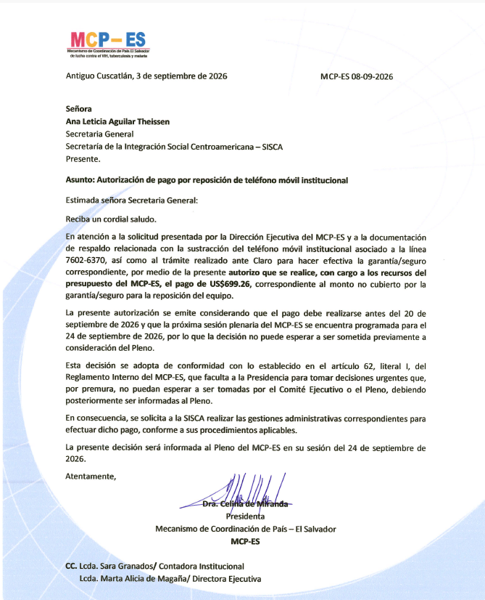
Monto autorizado y respaldo documental
La garantía se aplicó y quedó un cargo pendiente por la reposición
US$699.26
Monto no cubierto por la garantía o seguro
La Presidencia autorizó cargar el pago al presupuesto del MCP-ES y solicitó a la SISCA realizar las gestiones administrativas correspondientes.
Respaldo revisado
Formulario de desactivación de Claro, notas SISCA 271 y 272, denuncia ante la PNC e informe administrativo y autorización de Presidencia.
Verificar que el expediente de pago incorpore la denuncia PNC, la constancia de entrega y el documento de Claro que respalda el monto.
Fuentes: expediente proporcionado, informe administrativo y Nota MCP-ES 08-09-2026
03
03
Notes:
El informe señala que Claro aplicó la garantía y entregó el equipo de reposición. El saldo pendiente es US$699.26.
En el ZIP revisado se localizaron el formulario de desactivación, las notas SISCA 271 y 272, el informe y la autorización presidencial.
El informe también enumera la denuncia PNC, la constancia de entrega y el documento de Claro con el monto. Esos tres documentos no aparecen dentro del ZIP revisado, por lo que conviene confirmar que estén incorporados en el expediente administrativo.

Slide 4
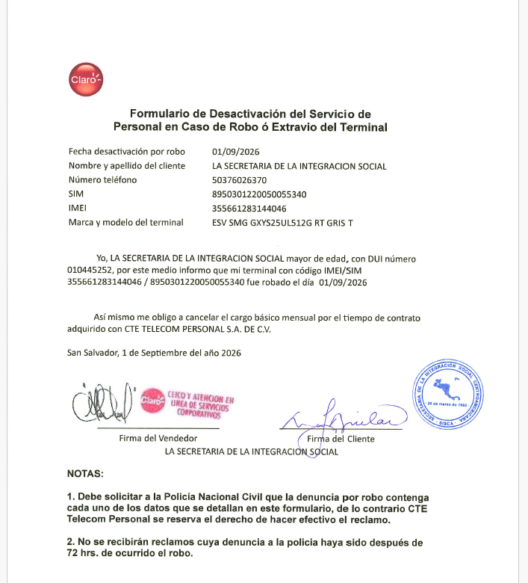
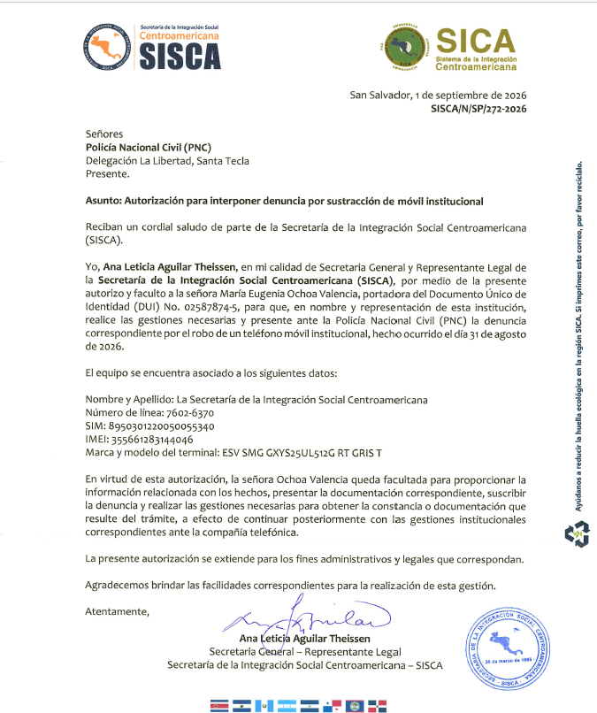
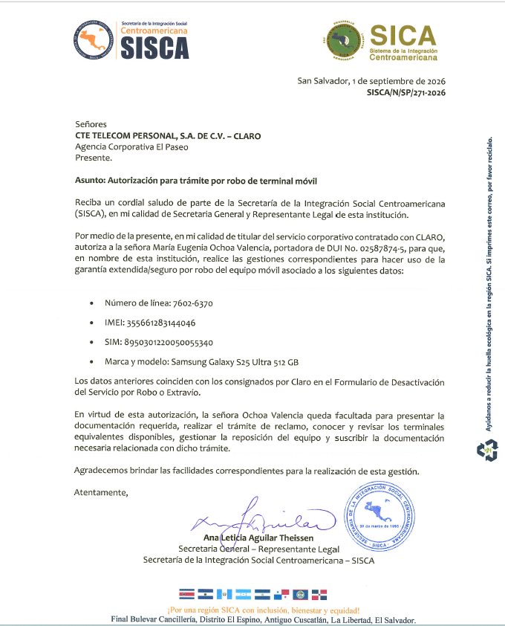
04

Slide 5
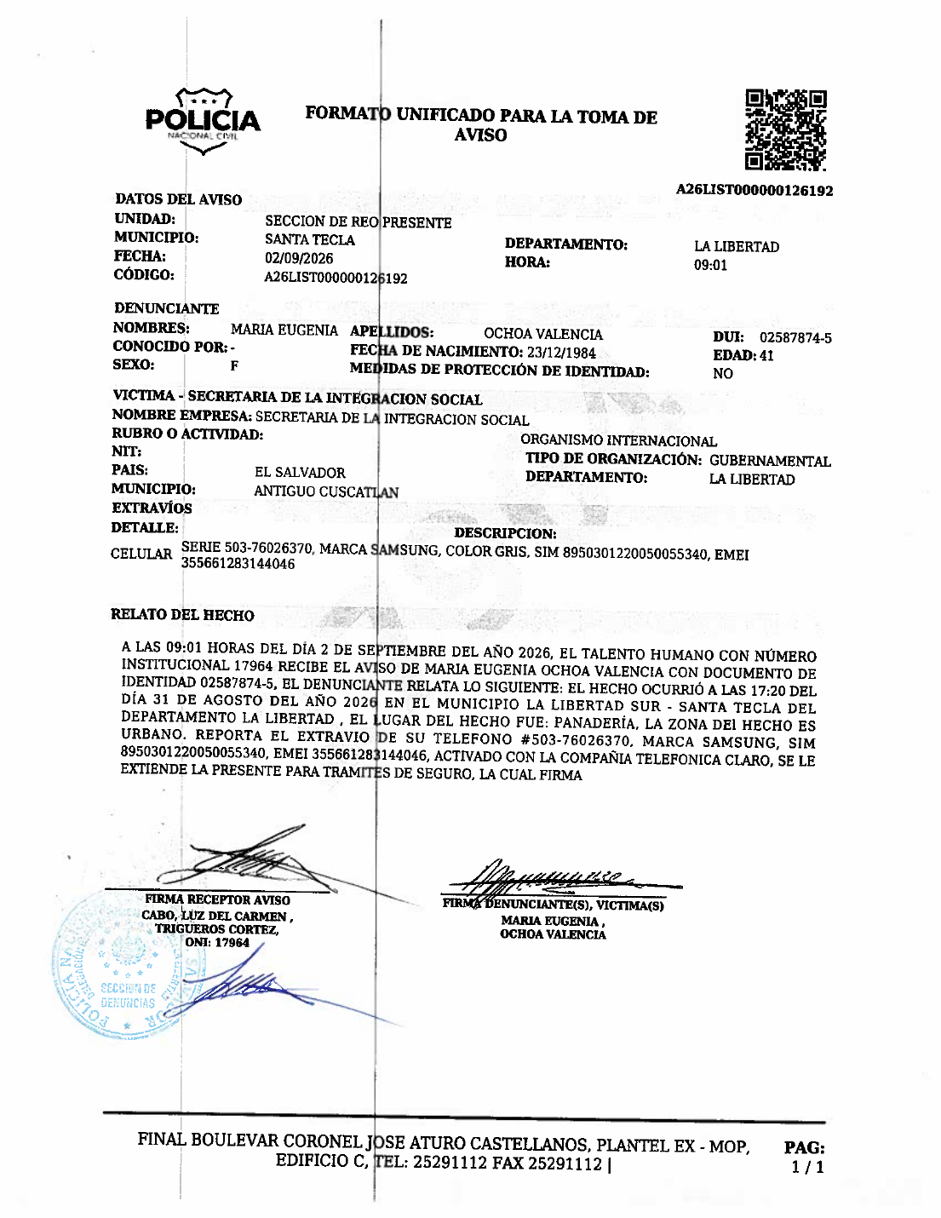
Denuncia PNC
Documento incorporado como respaldo del expediente administrativo
04

Slide 6
Acuerdo propuesto al Pleno
Constancia de una decisión urgente adoptada por la Presidencia
El Pleno del MCP-ES se da por informado y deja constancia de la autorización emitida por la Presidencia para que la SISCA efectúe, con cargo al presupuesto del MCP-ES, el pago de US$699.26 correspondiente al monto no cubierto por la garantía o seguro para la reposición del teléfono móvil institucional.
Fundamento
Artículo 62, literal I, del Reglamento Interno del MCP-ES y plazo de pago anterior a la sesión plenaria.
Registro
Incorporar el acuerdo y la documentación completa en el acta y en el expediente administrativo.
05
Notes:
La fórmula propuesta refleja el contenido de la Nota MCP-ES 08-09-2026: la Presidencia tomó la decisión urgente y esta debía informarse posteriormente al Pleno.
Si el Reglamento Interno o la práctica del MCP-ES exigen ratificación expresa, puede sustituirse 'se da por informado y deja constancia' por 'ratifica'. La documentación suministrada solo menciona el deber de informar.
Fuente: Nota MCP-ES 08-09-2026 y correo de solicitud del 2 de septiembre de 2026.

Slide 7
PUNTO 8
Gracias por su atención
Notes:
Objetivo: informar al Pleno sobre la autorización de pago emitida por la Presidencia y dejar constancia de la decisión urgente.
La documentación suministrada indica que la autorización ya fue emitida. Por ello, la propuesta final usa la fórmula 'se da por informado y deja constancia'.
Fuentes: Nota MCP-ES 08-09-2026; correo de solicitud del 2 de septiembre de 2026; respuesta de Presidencia del 2 de septiembre de 2026.

